Slide 1
FULL STACK WEB MASTER 2024
DERS 2 : DEĞİŞKENLER VE VERİ TİPLERİ

Slide 2
DEĞİŞKENLER VE TEMEL VERİ TÜRLERİ
Değişkenler, programlamanın en temel kavramıdır. Program çalışması sırasında çeşitli türlerde verileri hafızada saklayan değişkenler, ihtiyaca göre tekrar tekrar kullanılan veri tutuculardır. Program çalıştığı sürece değişkenler RAM bellekte bulunur, program durdurulduğunda RAM bellekten silinir.

Slide 3
Temel Veri Türleri
Değişkenlerin içine aktarılacak verilerin türleri çeşitlilik gösterebilir. Her veri türünün RAM bellekte kapladığı alan ve değişkenin türüne göre verinin değer aralığı farklıdır.
Değişkenler, RAM bellekte yer kaplar ve programda kullanılan değişken sayısı arttıkça bu durum RAM belleğin kullanılabilir hafıza kapasitesini düşürür.

Slide 4
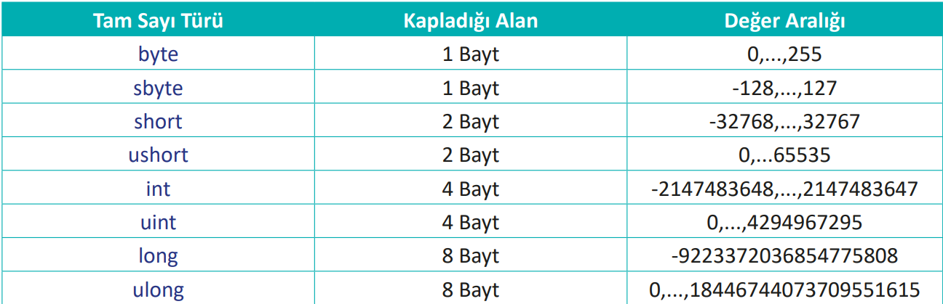
Tam Sayı Veri Türleri

Slide 5
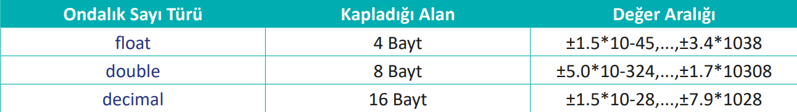
Ondalık Sayı Veri Türleri

Slide 6
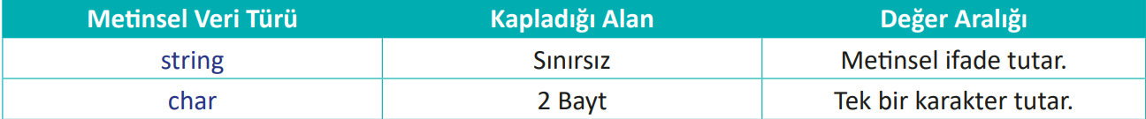
Metinsel Veri Türleri

Slide 7
Mantıksal Veri Türleri

Slide 8
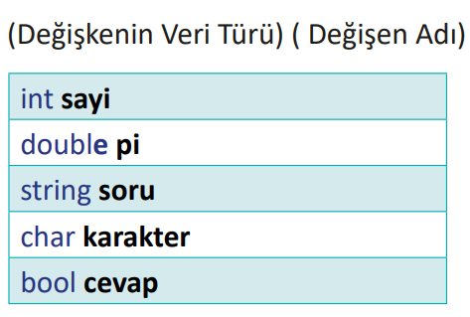
Değişken Tanımlama

Slide 9
Kod Yazım Standartları
Camel Case: Bu yazım standardına göre değişkenin ismindeki ilk kelimenin baş harfi küçük, diğer kelimelerin baş harfleri büyük olur.
Örnek; string kullaniciAdi; int toplamHesapTutari;
Snake Case: Bu yazım standardına göre değişkenin ismindeki kelimelerin arasına alt çizgi ( _ ) kullanılır.
Örnek ; string kullanici_adi; int toplam_hesap_tutari;
Pascal Case: Bu yazım standardına göre değişkenin ismindeki tüm kelimelerin baş harfleri büyük olur.
Örnek; string KullaniciAdi; int ToplamHesapTutari;

Slide 10
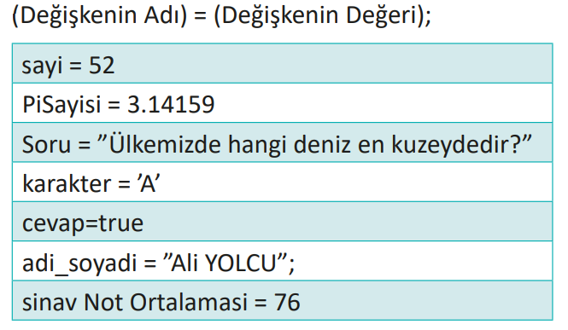
Değişkene Değer Atama

Slide 11
Değişken İsimlendirme Kuralları
Değişken isimlerinde boşluk kullanılmaz. Boşluk yerine alt çizgi (_) kullanılabilir.
?, !, :, %, +, -, . gibi özel karakterler kullanılmaz.
Değişken isimleri sayı ile başlamaz.
Değişken isimleri büyük ve küçük harfe duyarlıdır.
Herhangi bir kodla aynı isimde değişken tanımlanamaz. Değişkenlerde if, else, random gibi programa ait ifadeler isim olarak kullanılmaz.
Türkçe karakterlerin (ç, ö, ü, ğ, ş vb. ) kullanılması tavsiye edilmez ancak kullanılmaması gibi bir zorunluluk da yoktur.

Slide 12
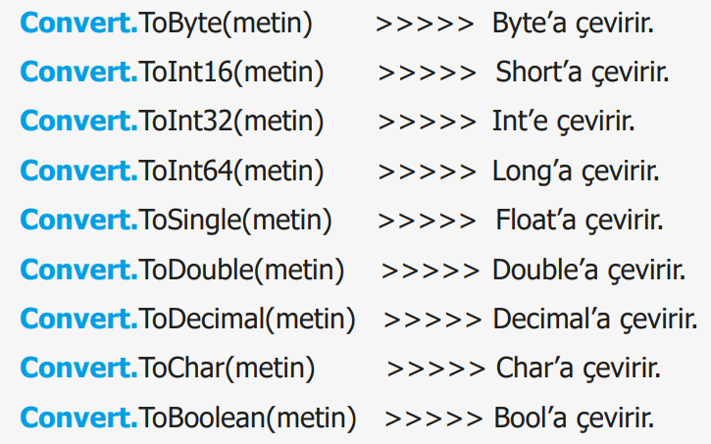
Değişken Veri Türü Dönüştürme (Convert) İşlemleri
ToString() >>>> Her türden değişkeni string türüne dönüştürür. ToString(), en sık kullanılan dönüştürme metodudur

